Slide 1

AWSOME WEBSITE MERCH STORE
Выполнили студенты 3 курса
группы КС-31
Нелипа Александр
Кочерещенко Захар
Чудная Валерия
группы КС-32
Затерка Павел

Slide 2








Состав команды
Нелипа Александр
Затерка Павел
Чудная Валерия
Кочерещенко Захар

Slide 3

Предметная область
Продажа коллекционных товаров (merchandise) - официальной продукции с символикой музыкальных коллективов, блоггеров, спортивных и киберспортивных команд, кинофильмов и сериалов, компьютерных игр, книг.

Slide 4

Этапы
1 Проведение анализа предметной области и средств реализации программного обеспечения
2 Анализ имеющихся аналогов
3 Проектирование базы данных и основного функционала систем
4 Выбор программных средств для реализации
5 Разработка программы
6 Тестирование работоспособности созданной программы

Slide 5

Инструменты и технологии
MySQL
SQLyog
Data Grip
Java
IntelliJ IDEA
JavaScript
Sublime Text
Git

Slide 6

Конкуренты
Item shop
Geek point
Cosmic shop

Slide 7

Проектирование базы данных
products
products_attributes
products_in
products_out
products_orders
categories
shipping_addresses
shipping_methods
track_orders
users
active-orders
logger

Slide 8
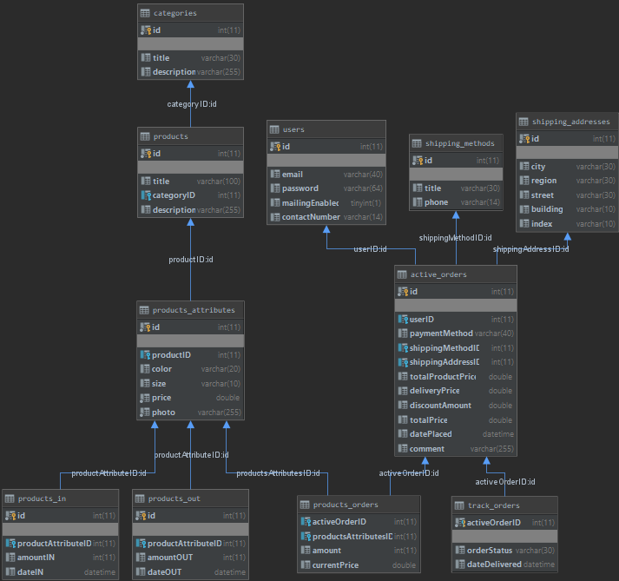

Slide 9

Проектирование приложения
Просмотр каталога товаров
Регистрация
Вход в аккаунт
Просмотр профиля
Просмотр заказов
Просмотр определенного товара
Добавление в корзину
Заказать

Slide 10
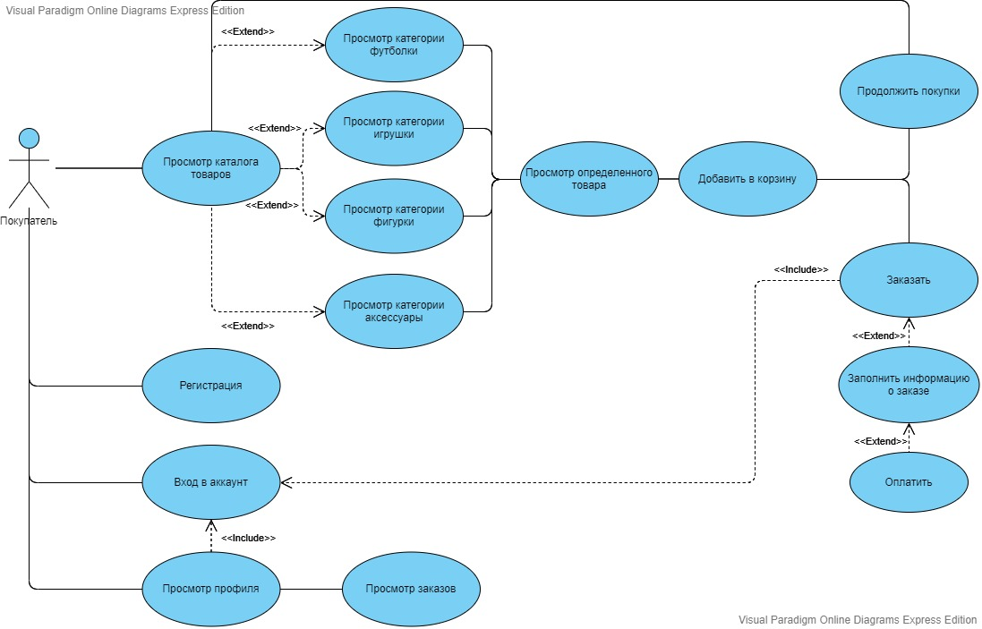

Slide 11

SQL Инструменты
TRIGGERS:
logger
validator
VIEWS:
products_in_stock
QUERIES:
Get products
Get amount of selected products in stock
Get full details of selected product
Get details of active user order

Slide 12
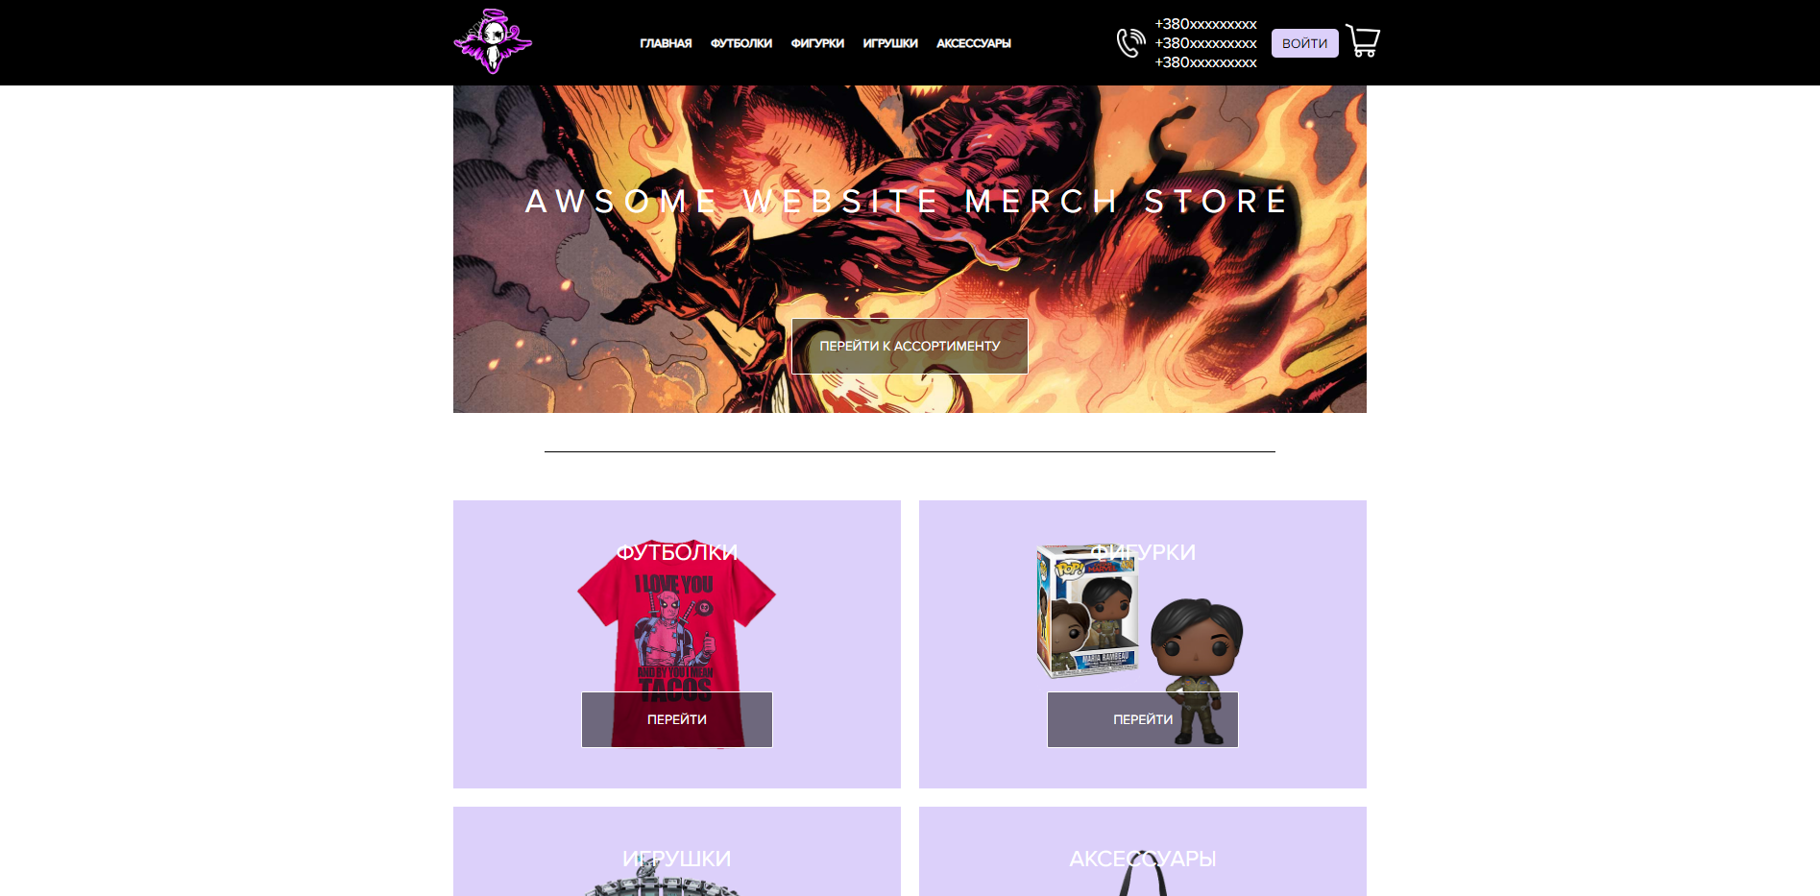
Главная страница сайта

Slide 13
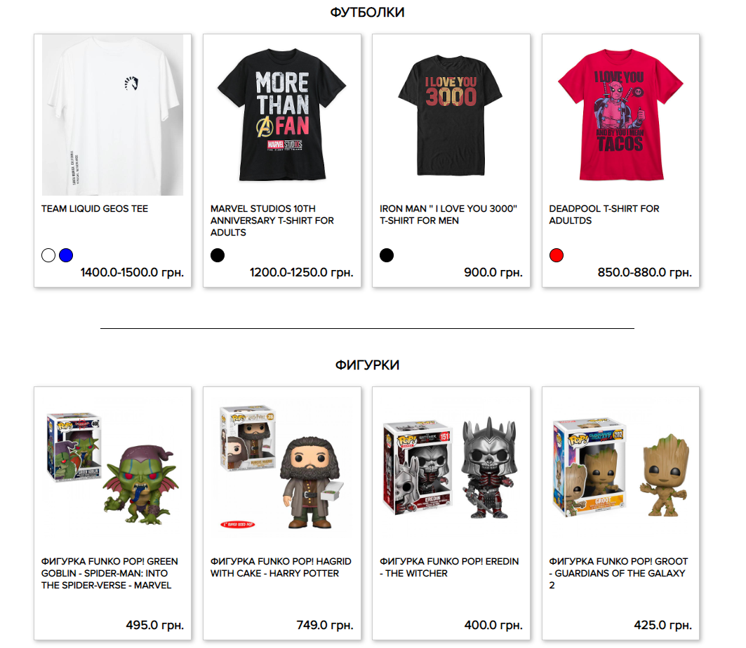
Главная страница сайта

Slide 14
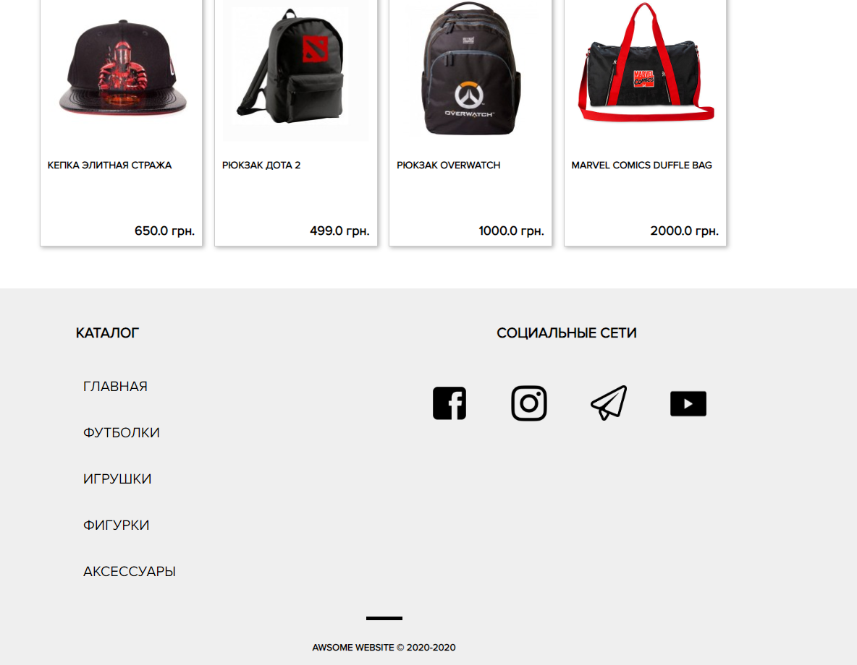
Главная страница сайта

Slide 15
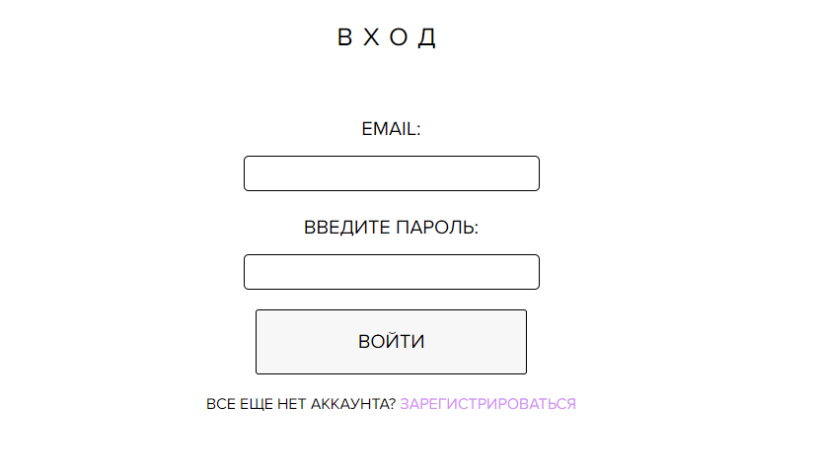
Страница входа

Slide 16
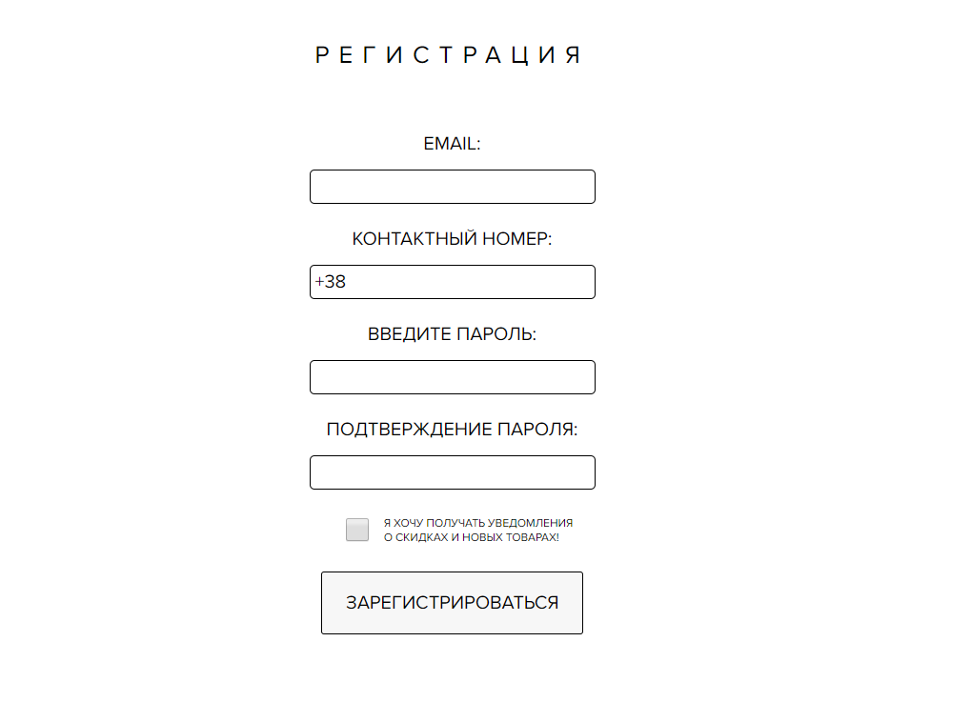
Страница регистрации

Slide 17
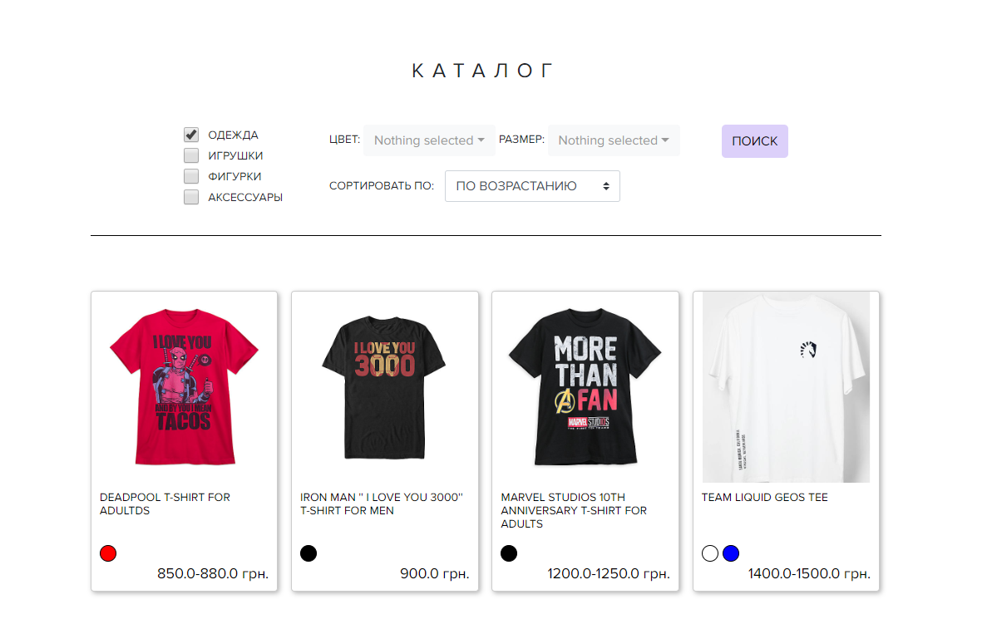
Каталог товаров с атрибутами

Slide 18
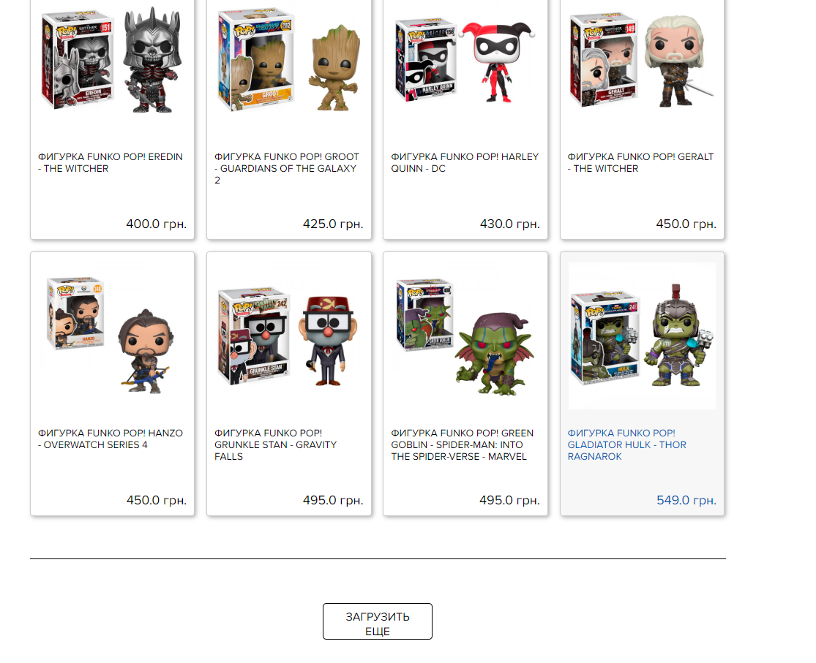
Каталог товаров без атрибутов

Slide 19
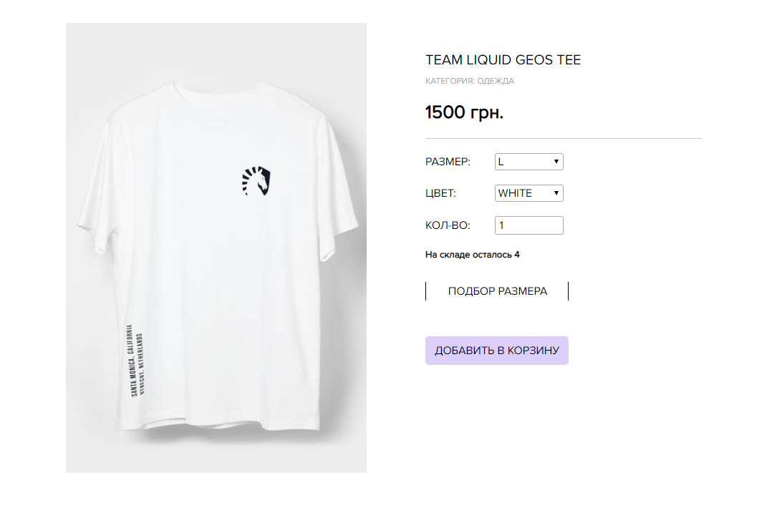
Страница товара с возможностью смены цвета и размера

Slide 20
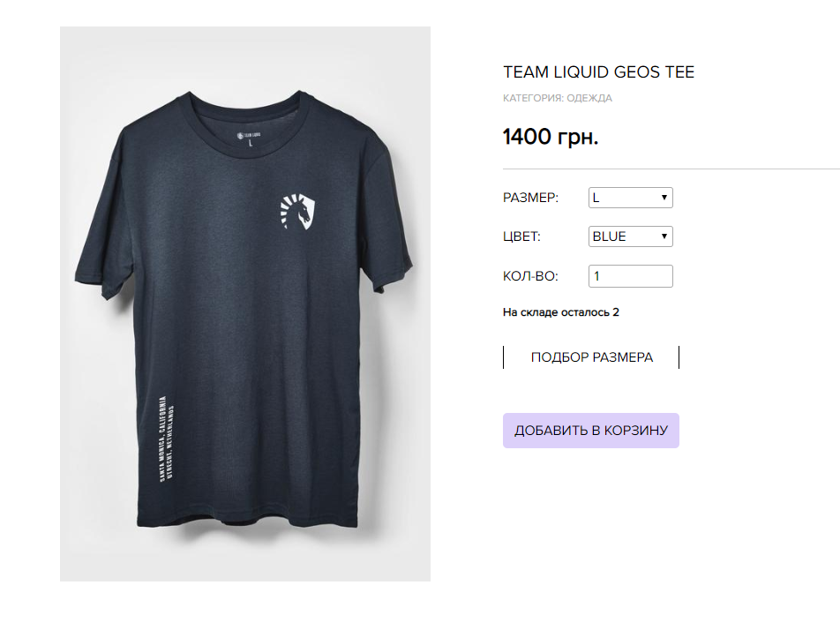
Страница товара с возможностью смены цвета и размера

Slide 21
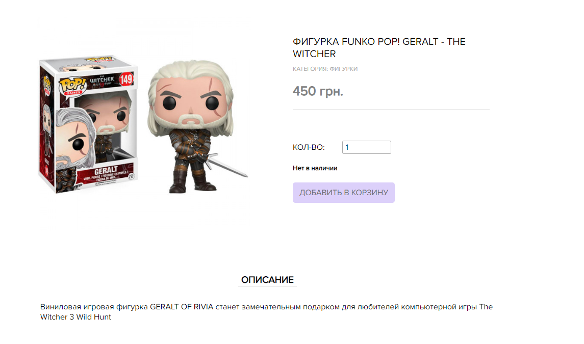
Страница товара которого нет в наличии

Slide 22
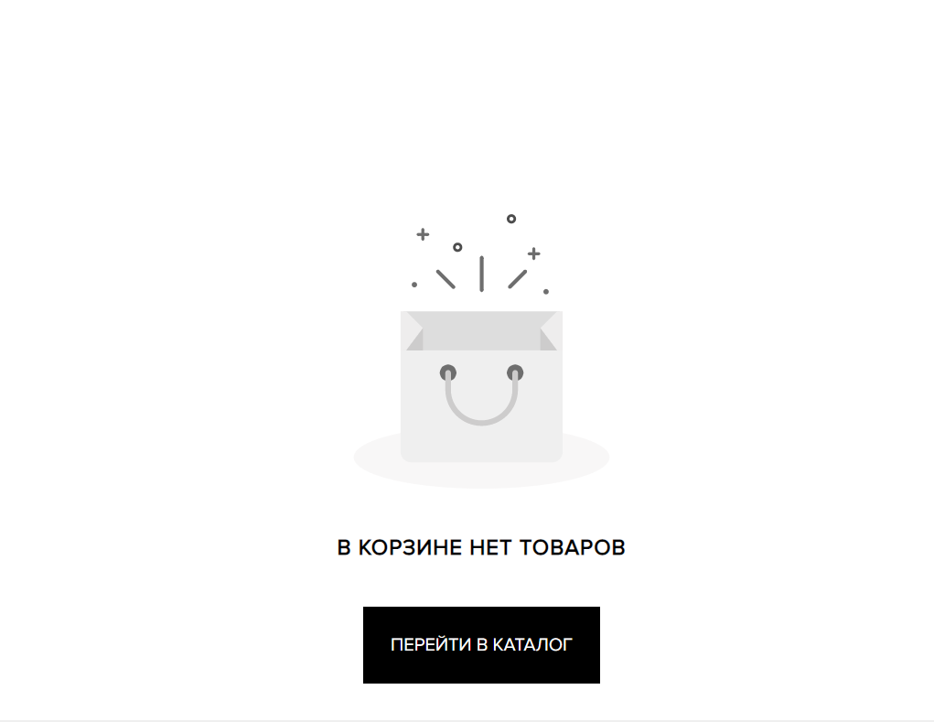
Страница пустой корзины

Slide 23
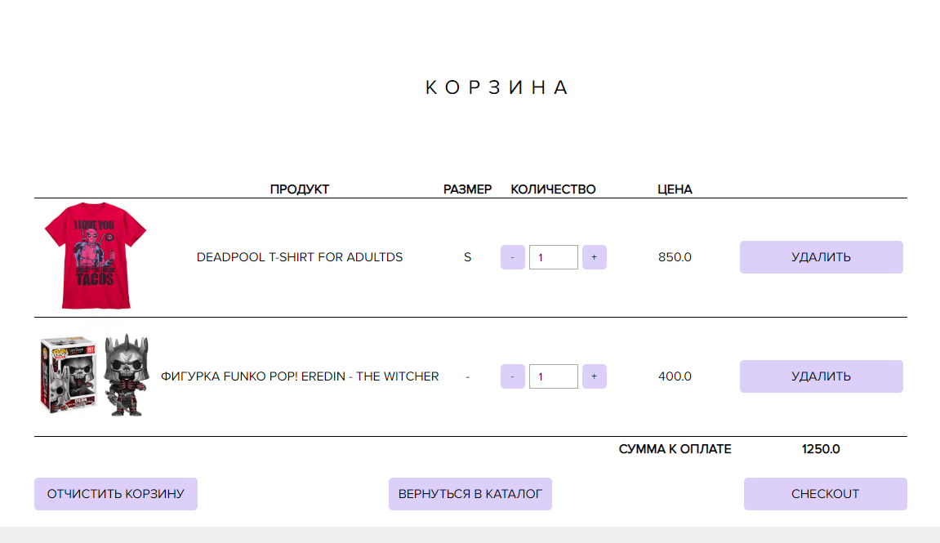
Страница корзины с добавленными товарами

Slide 24
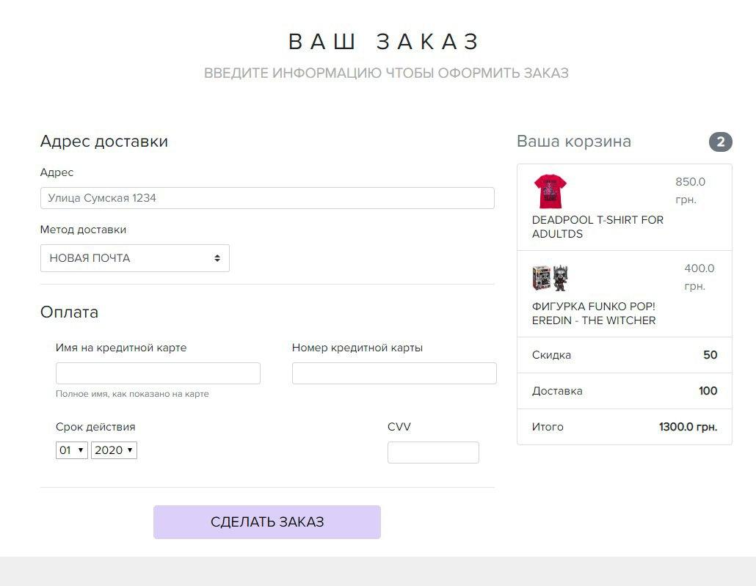
Страница оформления заказа

Slide 25
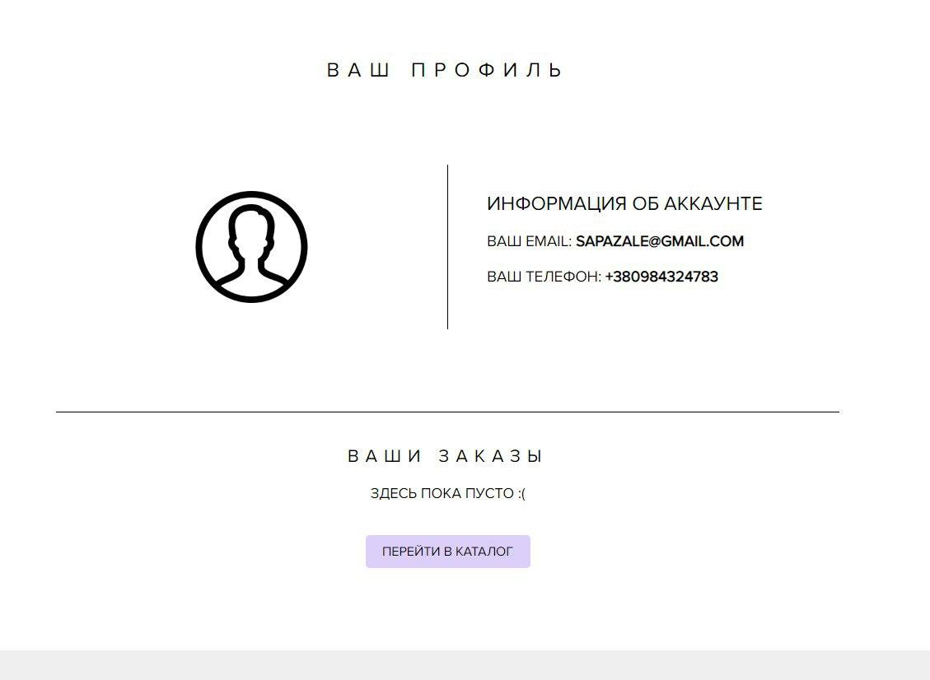
Страница личного кабинета без заказов

Slide 26
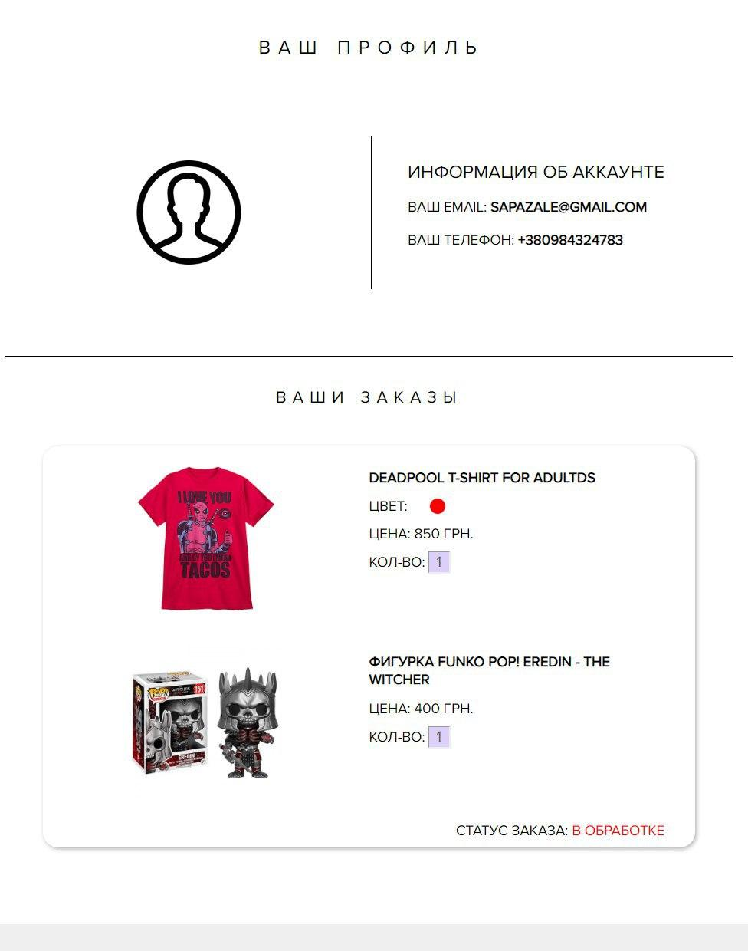
Страница личного кабинета с заказами

Slide 27

Результат
Анализ предметной области
Анализ имеющихся аналогов
Проектирование БД и приложения
Выбор программных средств реализации
Разработка
Тестирование

Slide 28
Результат
Главная страница
Каталог товаров
Страница товара
Страница корзины
Страница входа
Страница регистрации
Страница личного профиля
Страница оформления заказа

Slide 29
Спасибо за внимание. Будем рады ответить на Ваши вопросы!

